Slide 1




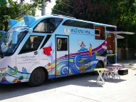


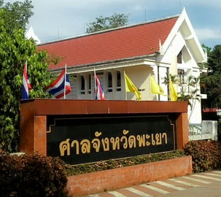
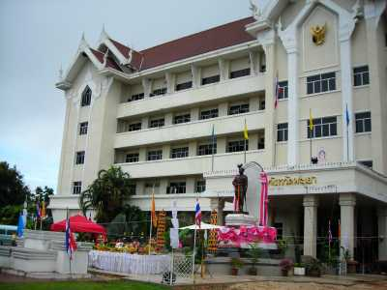
ผังจัดงานวันเด็กแห่งชาติ ประจำปี 2558
ณ ศาลาประชาคม ศาลากลางจังหวัดพะเยา
เวทีกลาง
1
(อำนวยการ)
9
2
(สสจ.)
ที่ว่าการอำเภอเมืองพะเยา
ไปรษณีย์ฯ
6
โต๊ะรางวัล
ร้านค้าชุมชน
อบจ.พะเยา
7
วัฒนธรรมจังหวัด
3
(พมจ.)
ลานเอนกประสงค์
4 (กศน.)
จุดบริการอาหาร
/น้ำดื่ม
8 (อาหาร)
5
ขนส่งจังหวัด
เต็นท์ที่ 1 กองอำนวยการ
เต็นท์ที่ 2 สสจ.
เต็นท์ที่ 3 พมจ.
เต็นท์ที่ 4 กศน./รถโมบาย
เต็นท์ที่ 5 ขนส่งจังหวัด
เต็นท์ที่ 6 -7 อบจ.พะเยา
เต็นท์ที่ 8 อาหาร/น้ำดื่ม
เต็นท์ที่ 9 ไปรษณีย์จังหวัด

